Slide 1

TRƯỜNG TIỂU HỌC ĐOÀN KẾT
Tập làm văn
Lớp 3

Slide 2
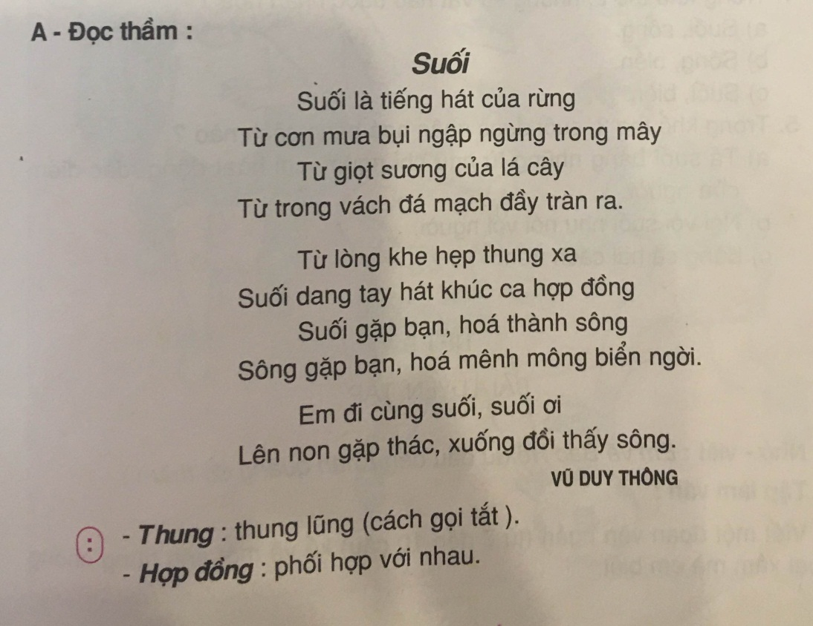

Slide 3
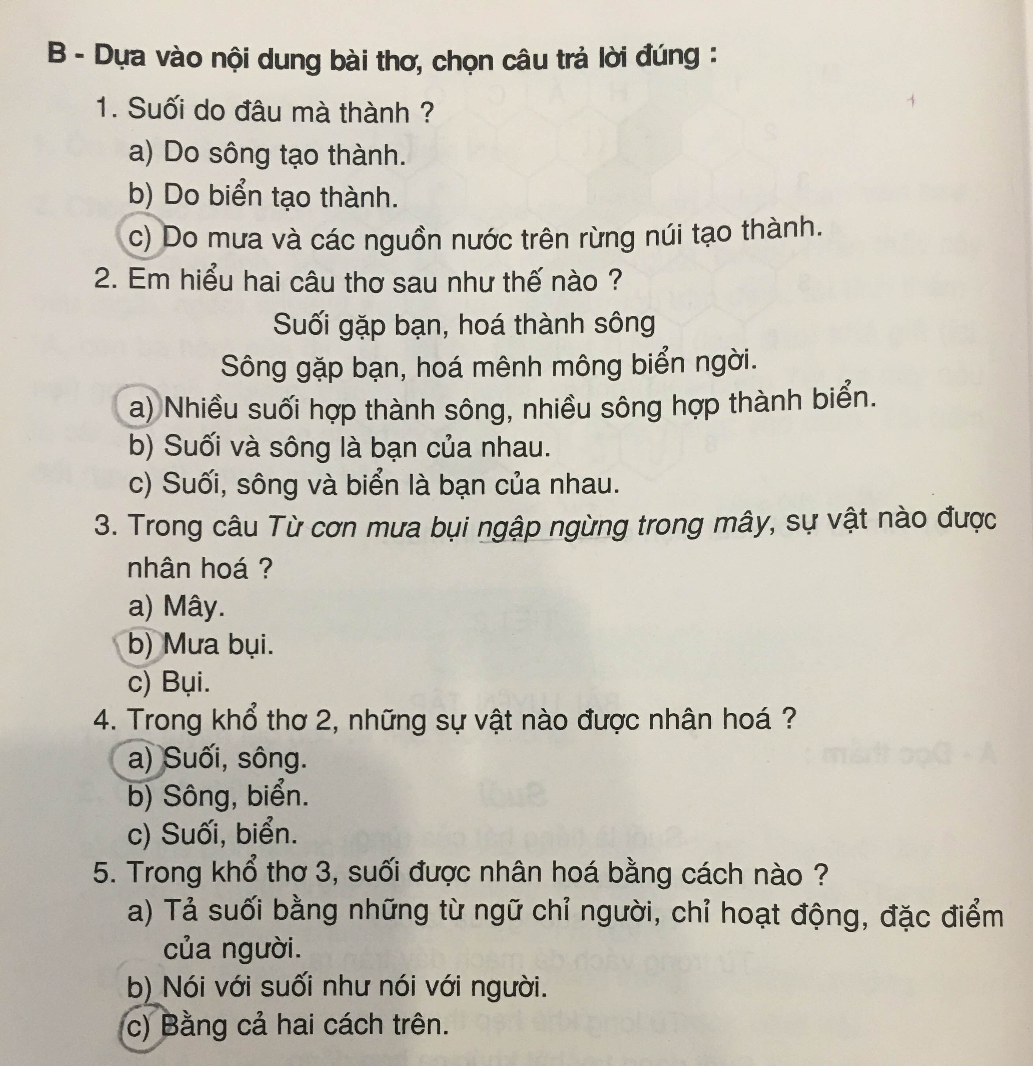

Slide 4
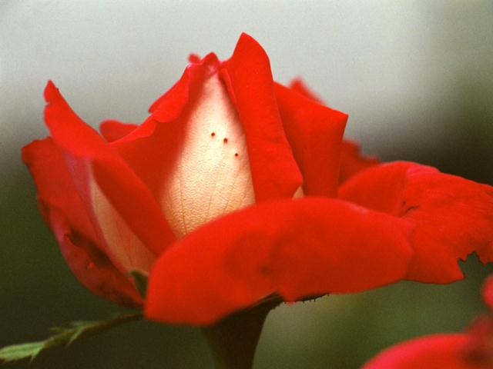
DẶN DÒ:
Xem lại bài
Chuẩn bị bài: Ôn tập giữa kỳ tiết 2

Slide 5




Chúc thầy, cô và các em sức khỏe
Chào tạm biệt

